Slide 1



Εθελοντισμός και προσφορά
Οι δράσεις μας …

Slide 2

Ενημερωτική τηλεδιάσκεψη για τα μικροπλαστικά από συμμετέχοντα σε ωκεανογραφική αποστολή του National Geographic στον ειρηνικό ωκεανό

Slide 3
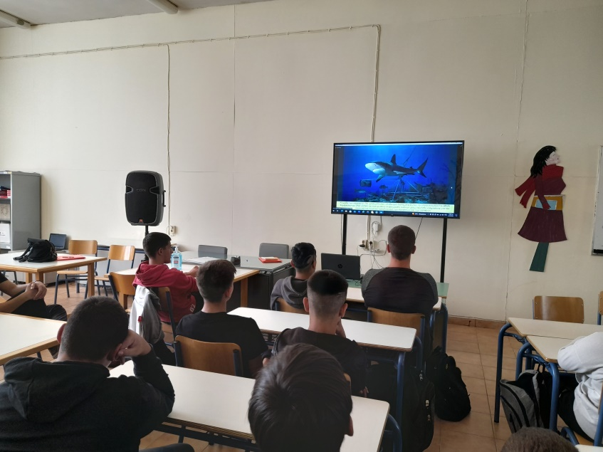
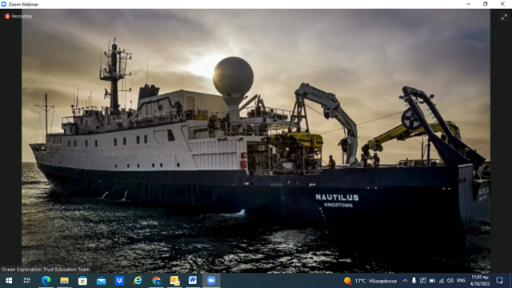
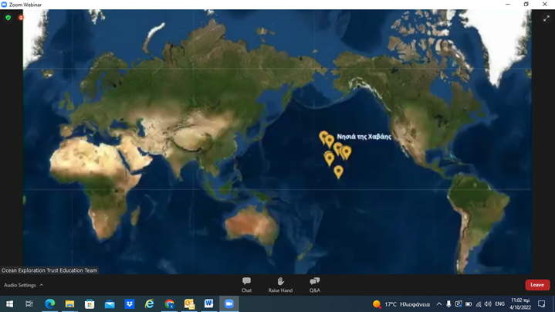

Slide 4
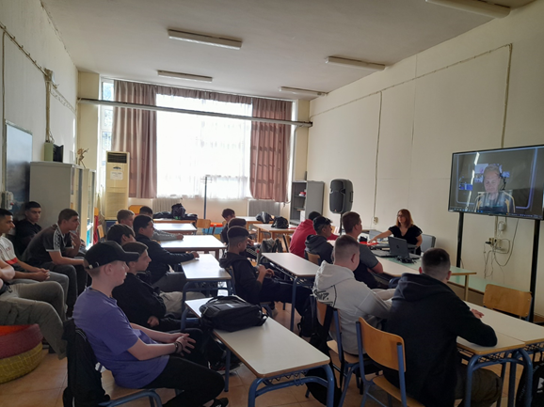
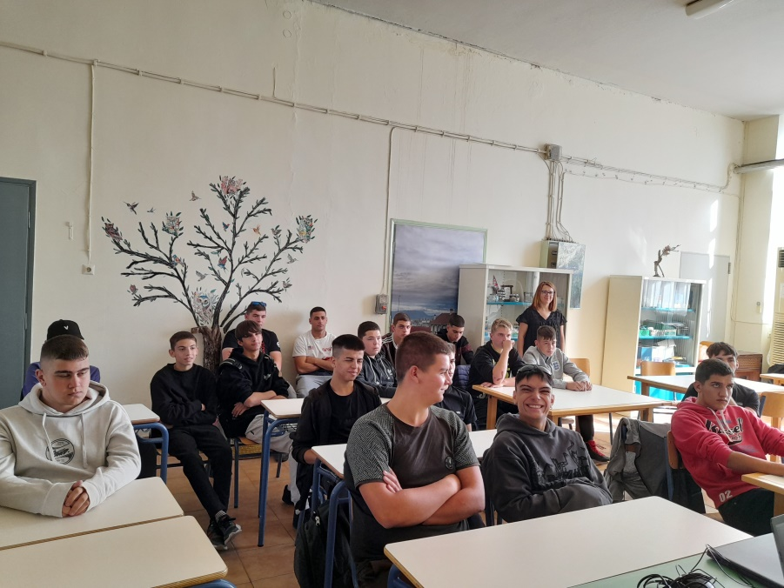
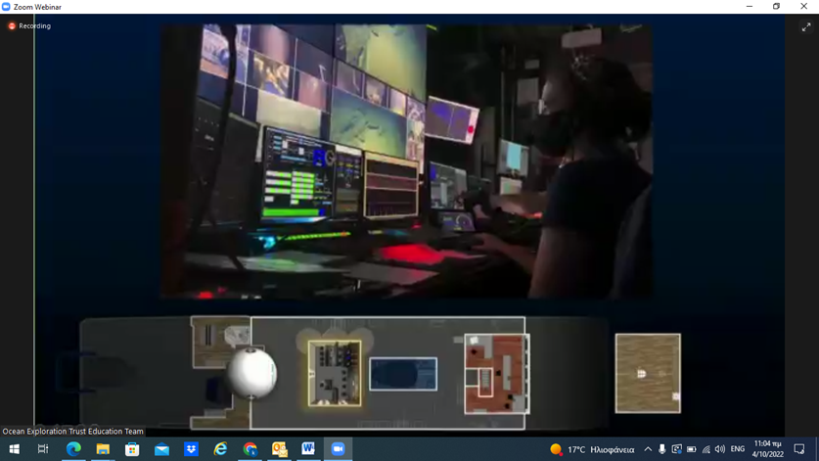

Slide 5
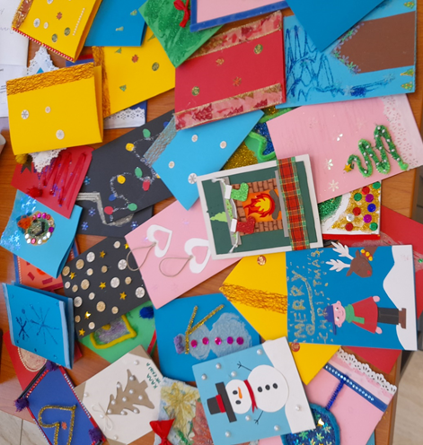
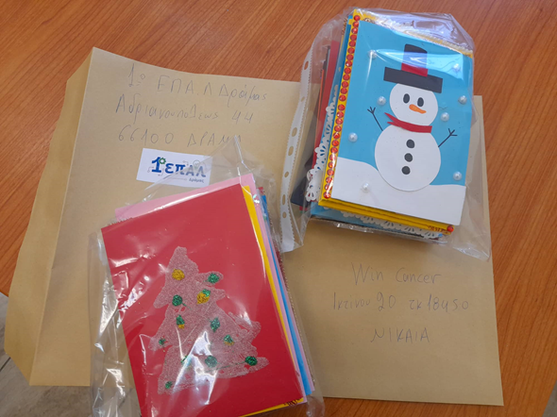
Χριστουγεννιάτικες ευχές σε ασθενείς των ογκολογικών νοσοκομείων της χώρας

Slide 6
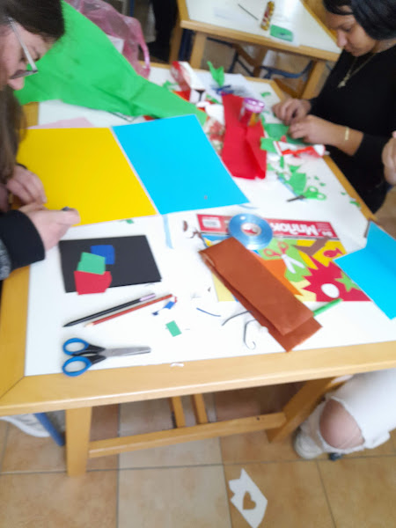
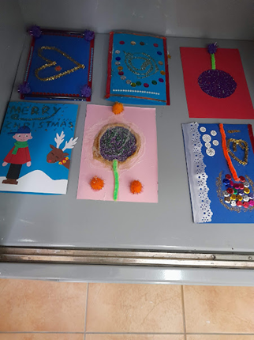
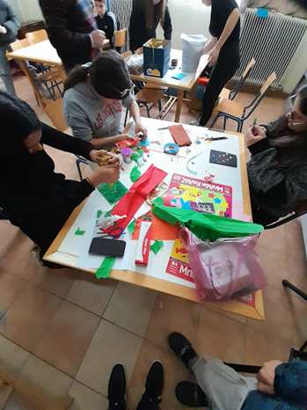
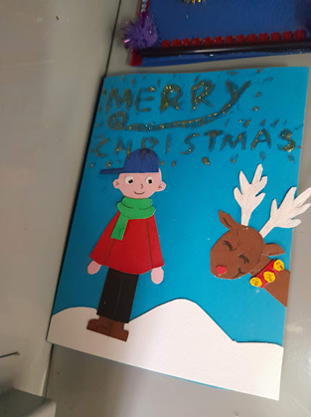
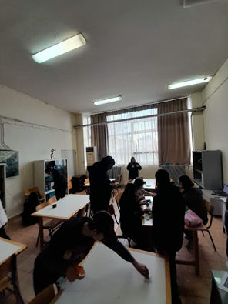
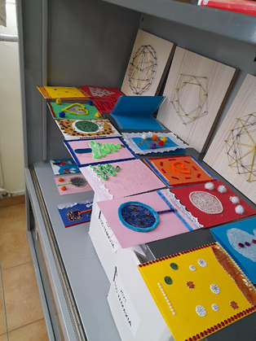

Slide 7
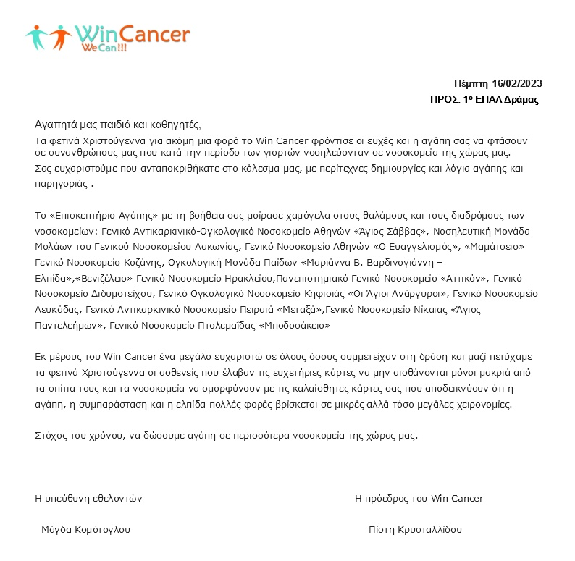
Win Cancer
Ευχαριστήρια επιστολή

Slide 8
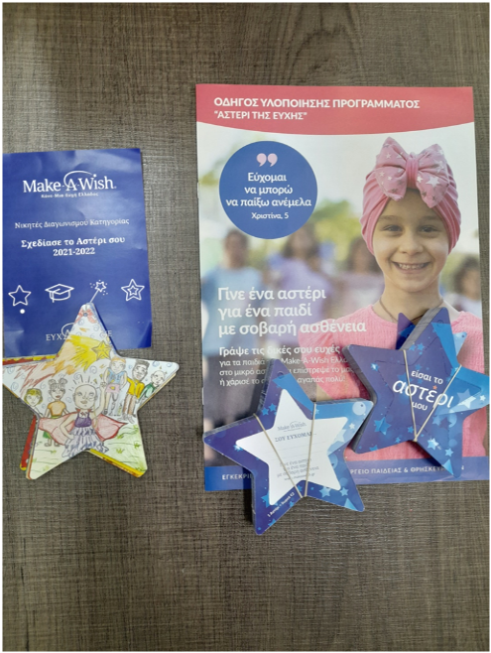
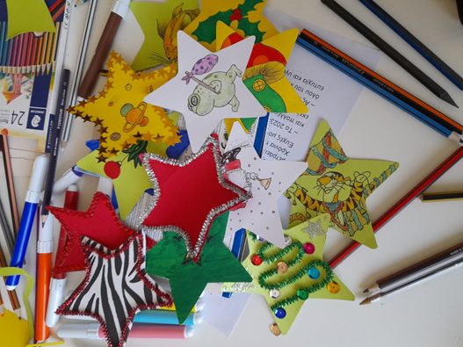
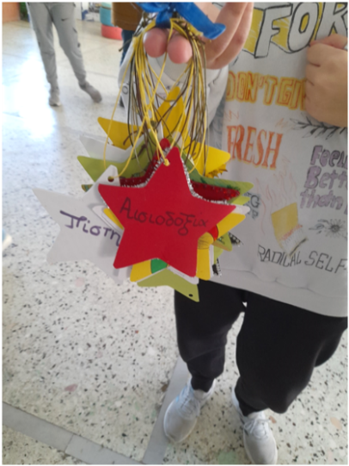
Make a wish

Slide 9
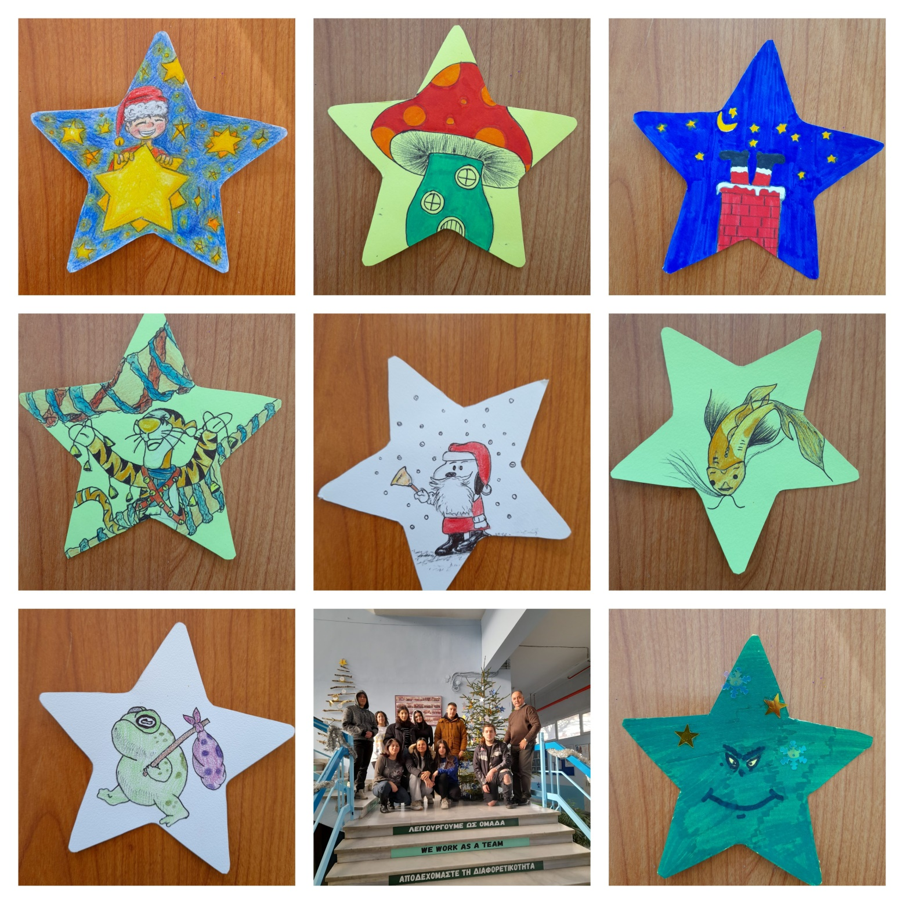
Make a wish

Slide 10

Make a wish
Έπαινος

Slide 11
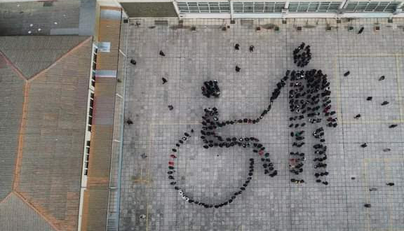
Παγκόσμια ημέρα για τα άτομα με αναπηρία
03 / 12 / 2023

Slide 12
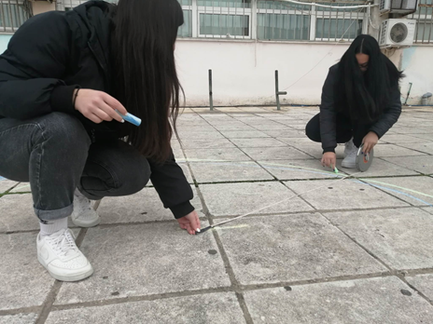
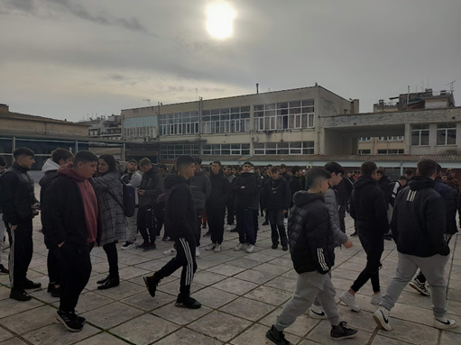
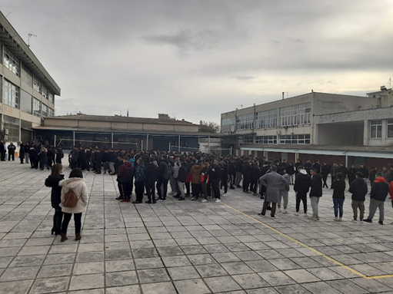
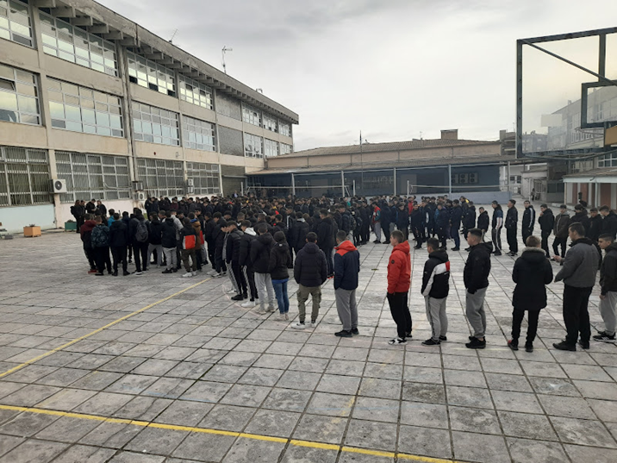

Slide 13
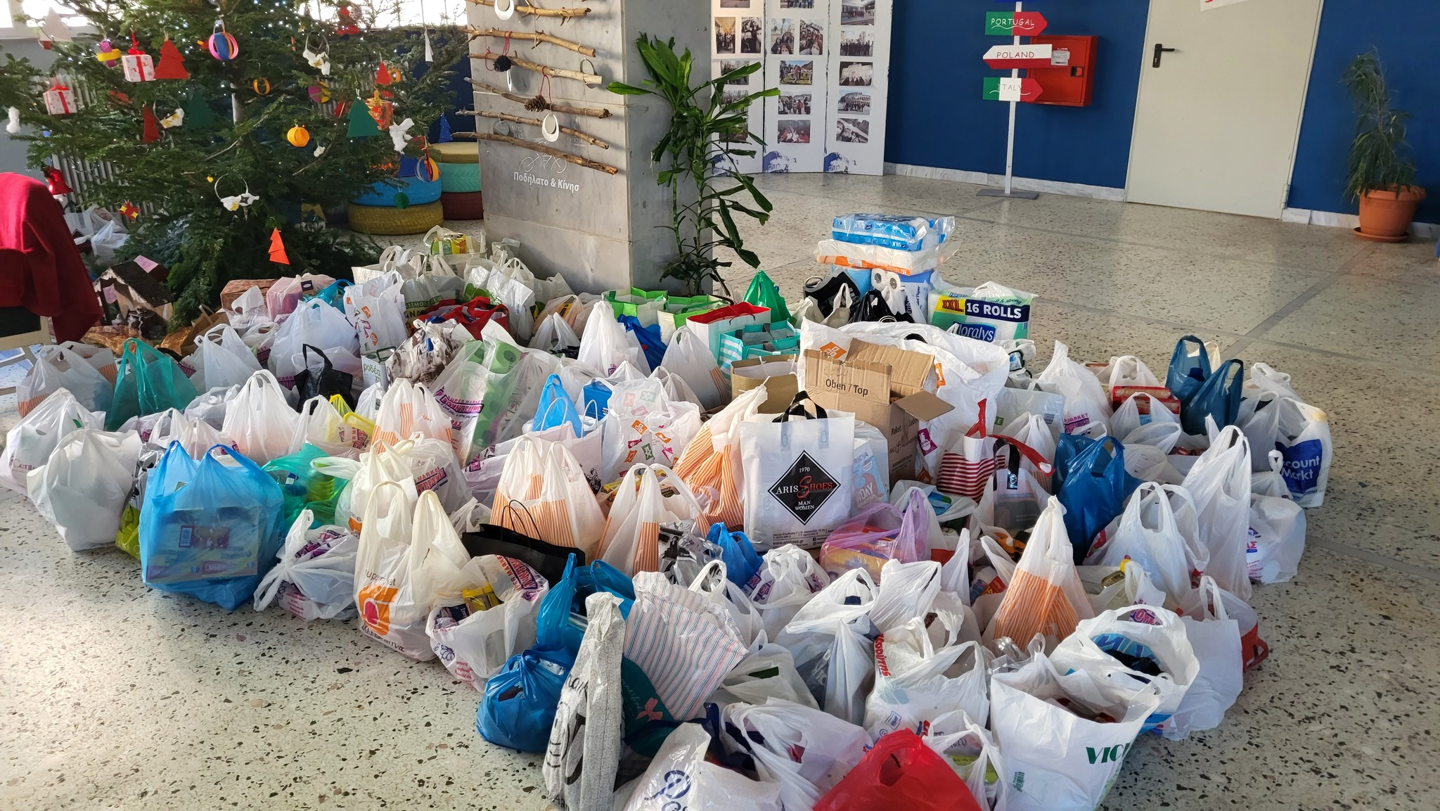
Συγκέντρωση τροφίμων για το Χαμόγελο του παιδιού

Slide 14
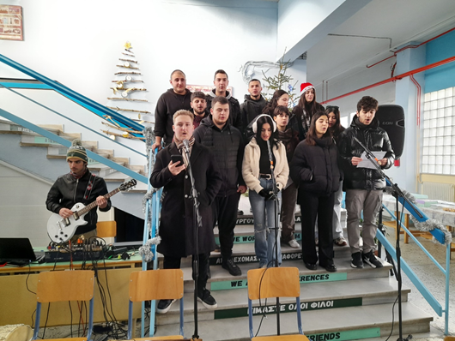
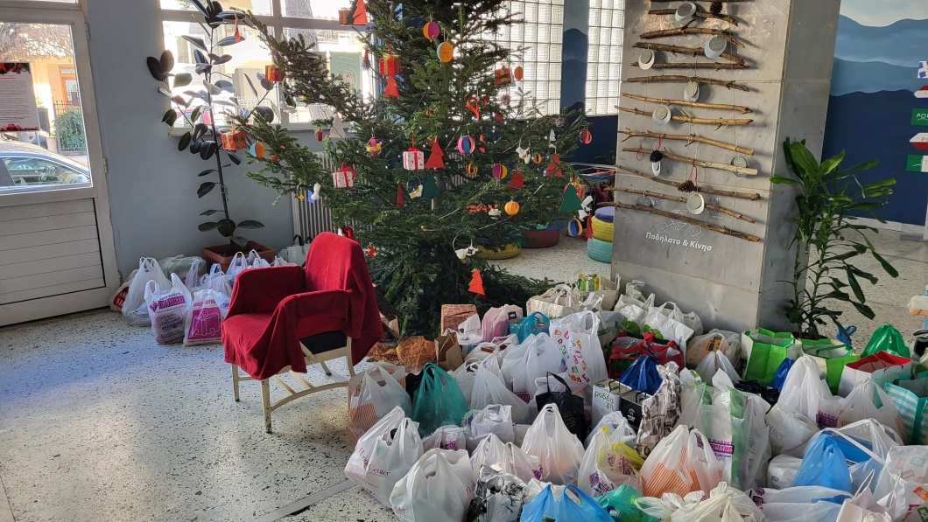
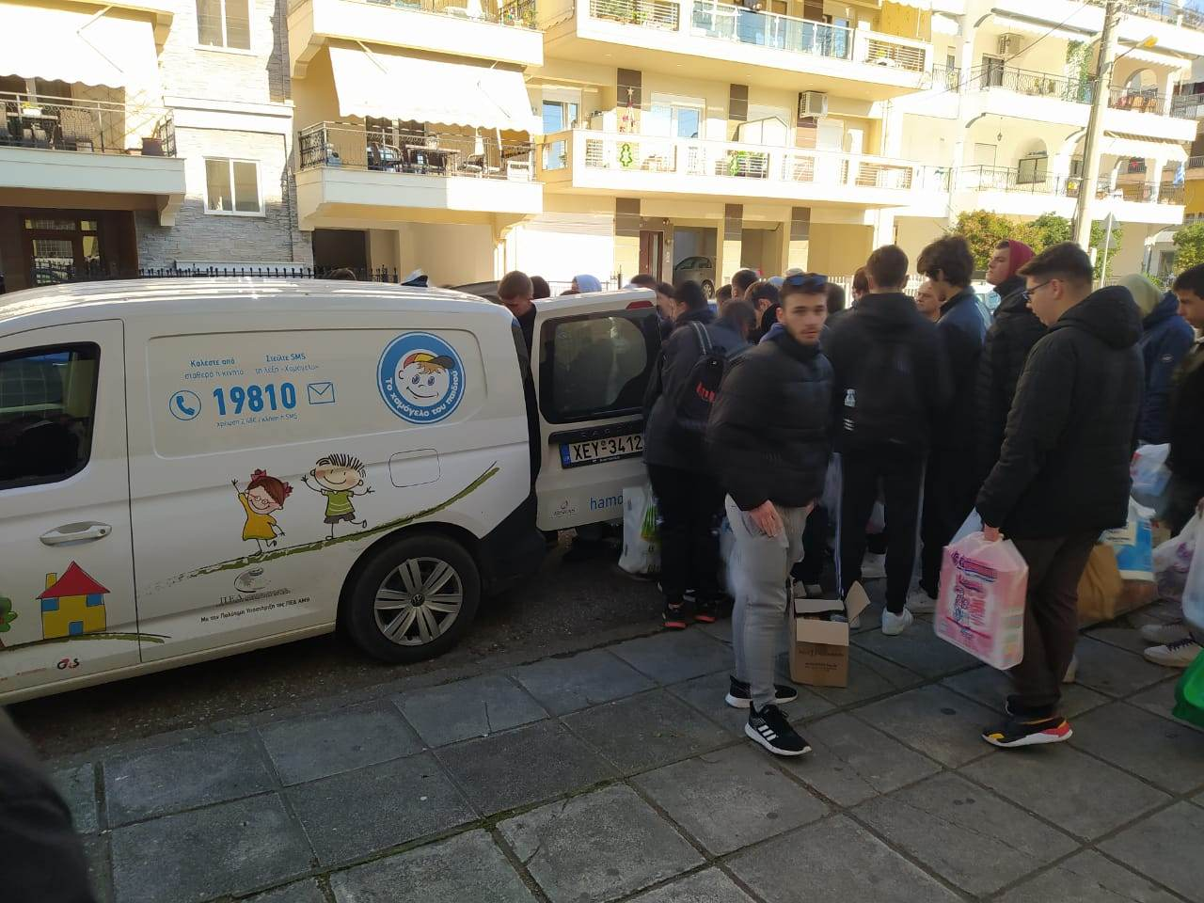
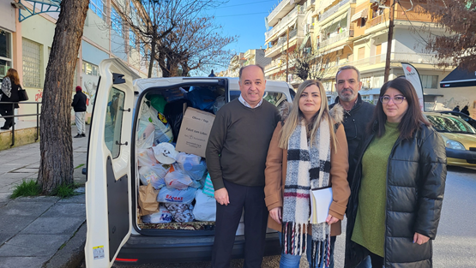

Slide 15

Εθελοντικός καθαρισμός του αύλειου χώρου του μουσείου τρένων

Slide 16
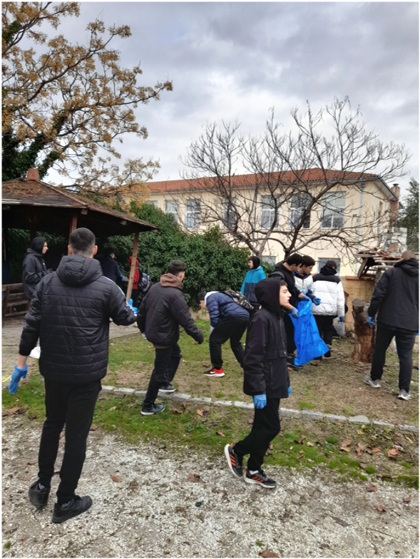
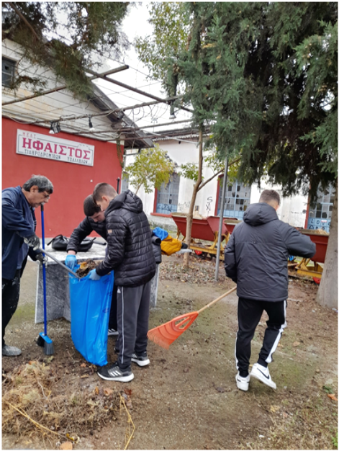
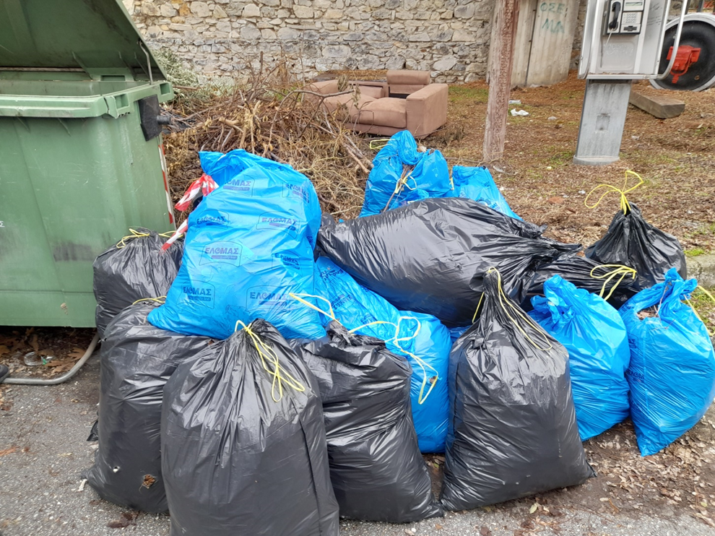

Slide 17

Συμμετοχή του σχολείου μας στο διαγωνισμό της Ύπατης Αρμοστείας του ΟΗΕ για τους Πρόσφυγες
«Το αύριο είναι τώρα! Κλιματική κρίση και αναγκαστικός εκτοπισμός»

Slide 18
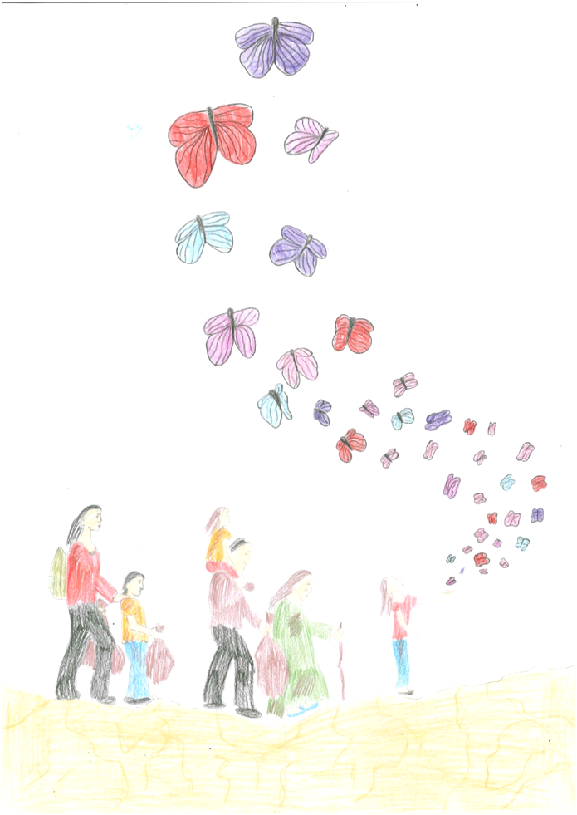
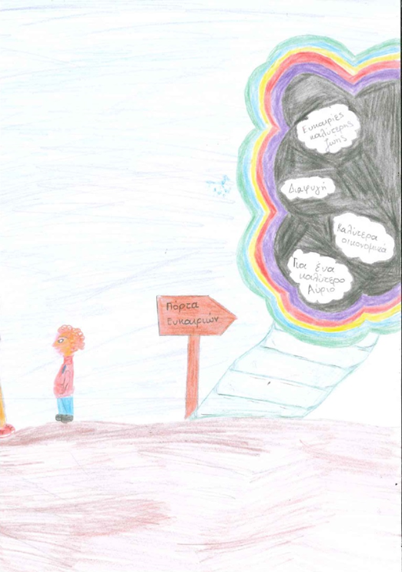

Slide 19
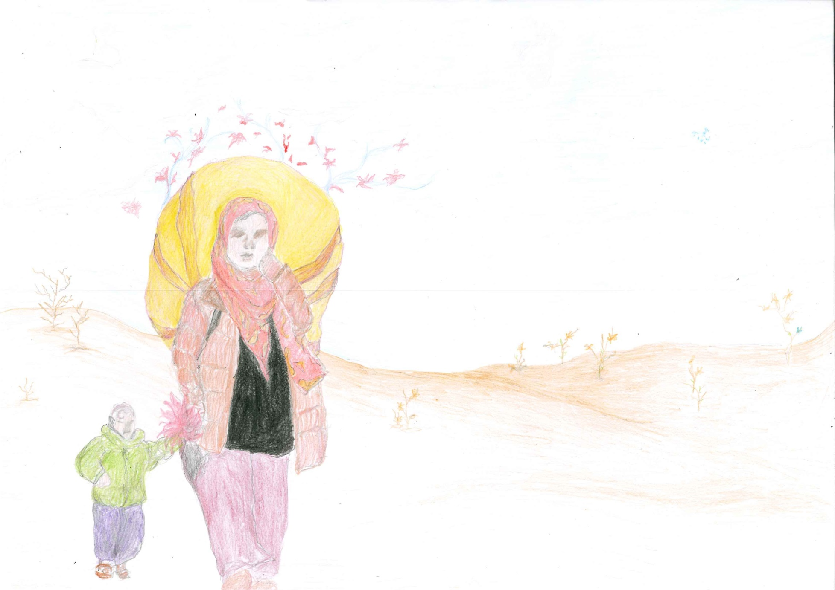

Slide 20
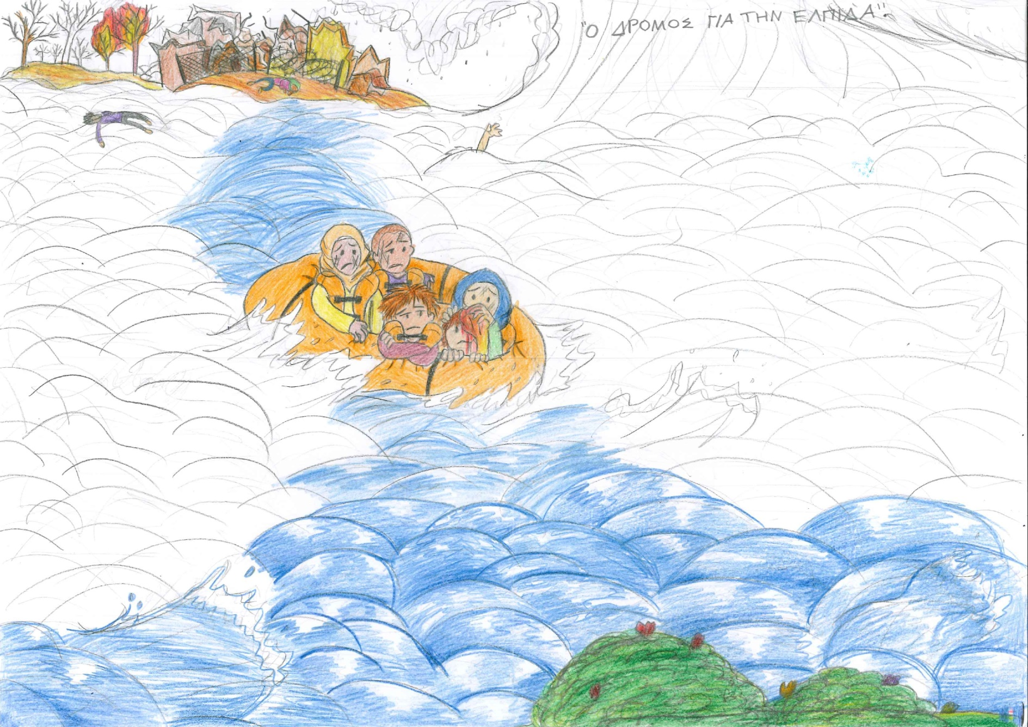

Slide 21
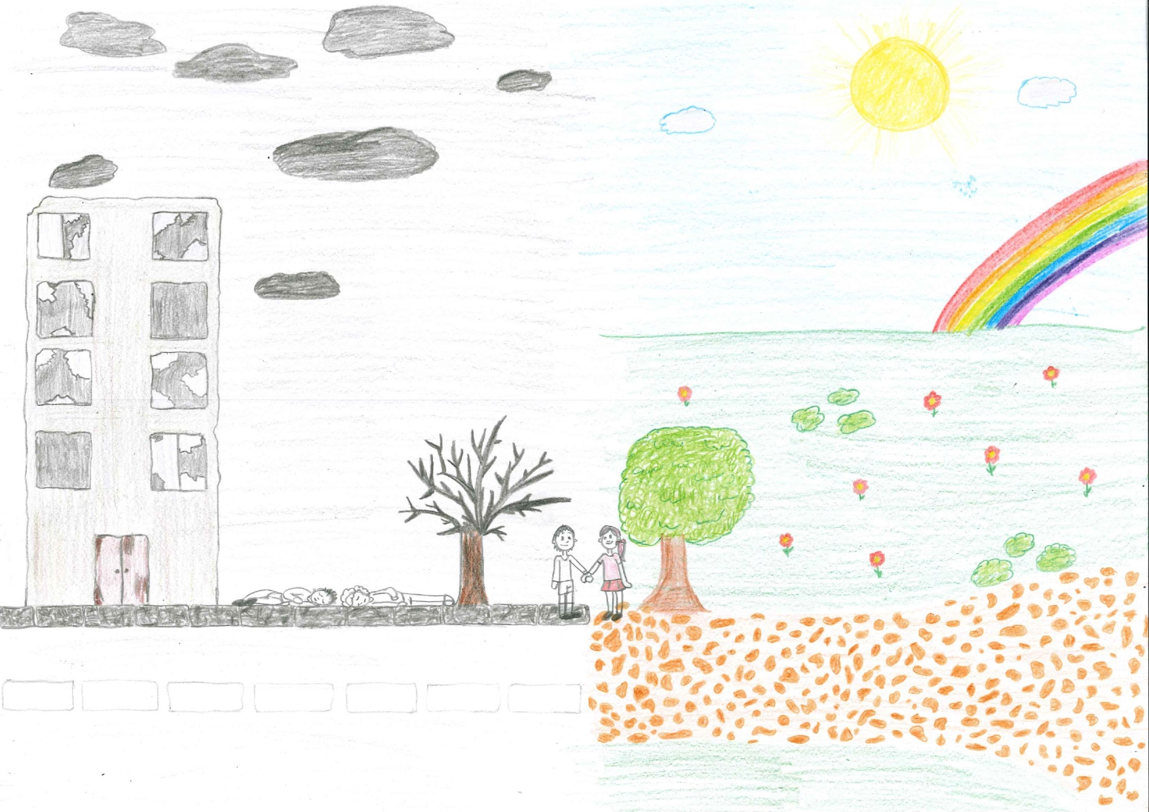

Slide 22
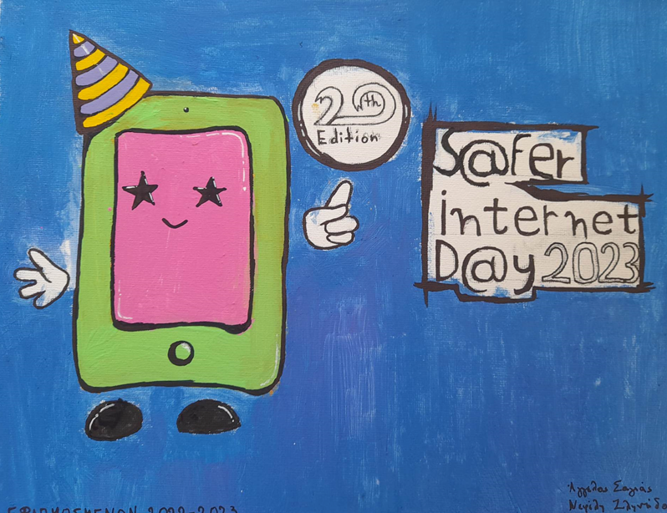
Παγκόσμια Ημέρα Ασφαλούς Πλοήγησης στο Διαδίκτυο (Safer Internet Day)

Slide 23
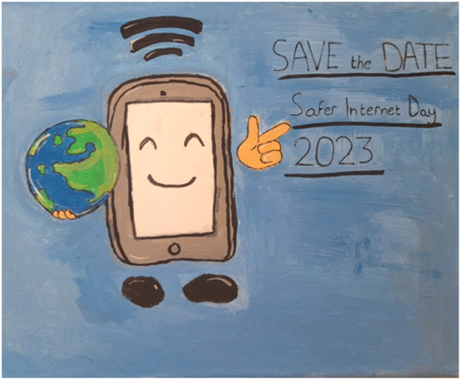



Slide 24

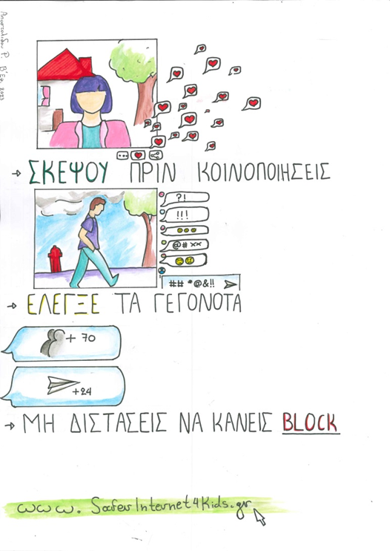

Slide 25
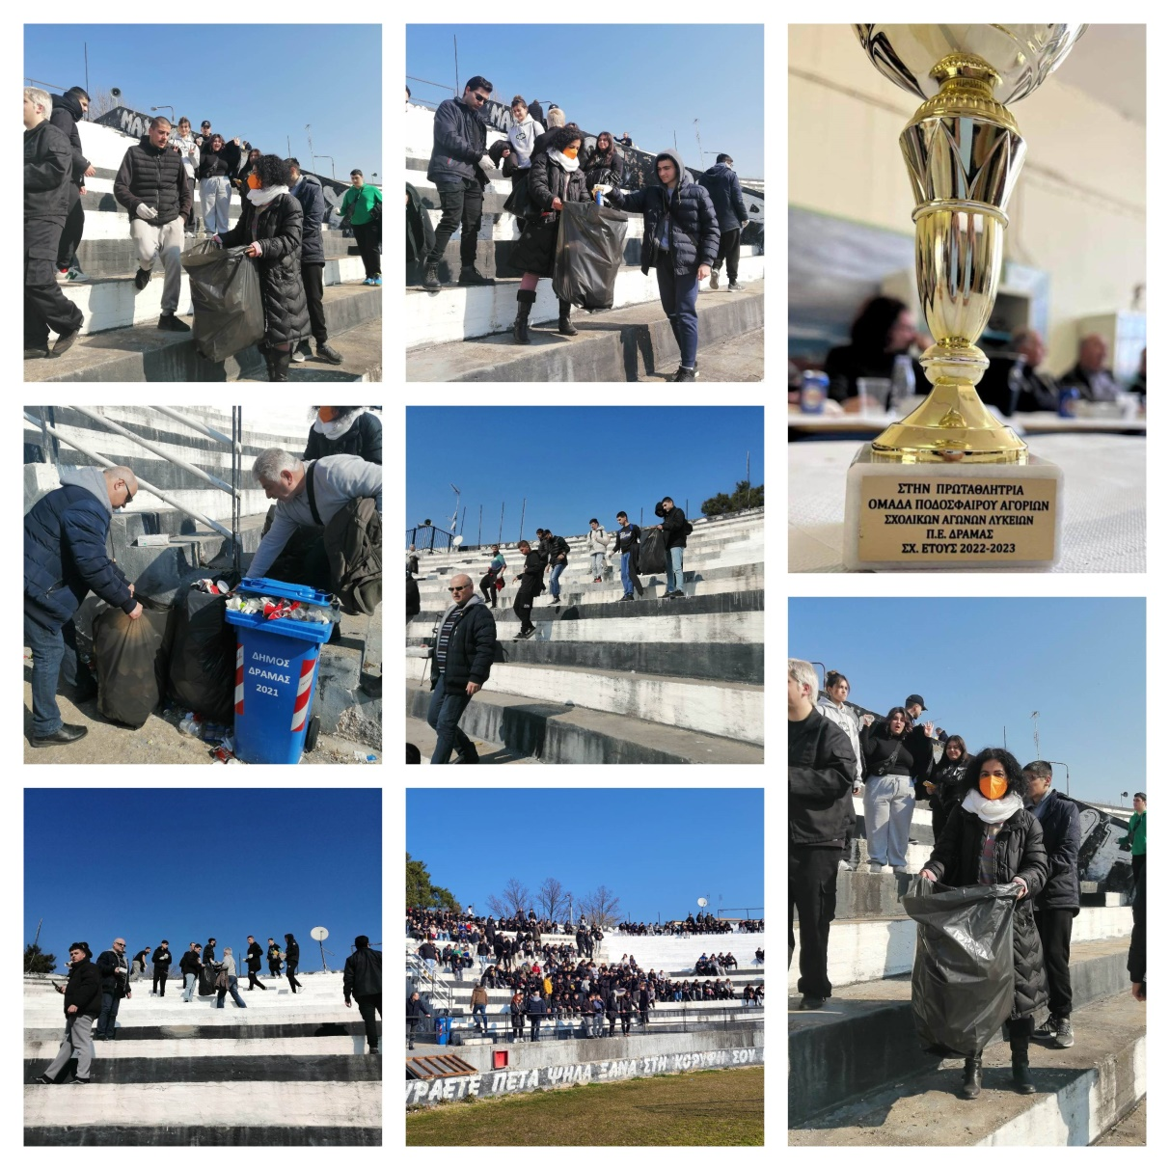
Εθελοντικός καθαρισμός γηπέδου

Slide 26
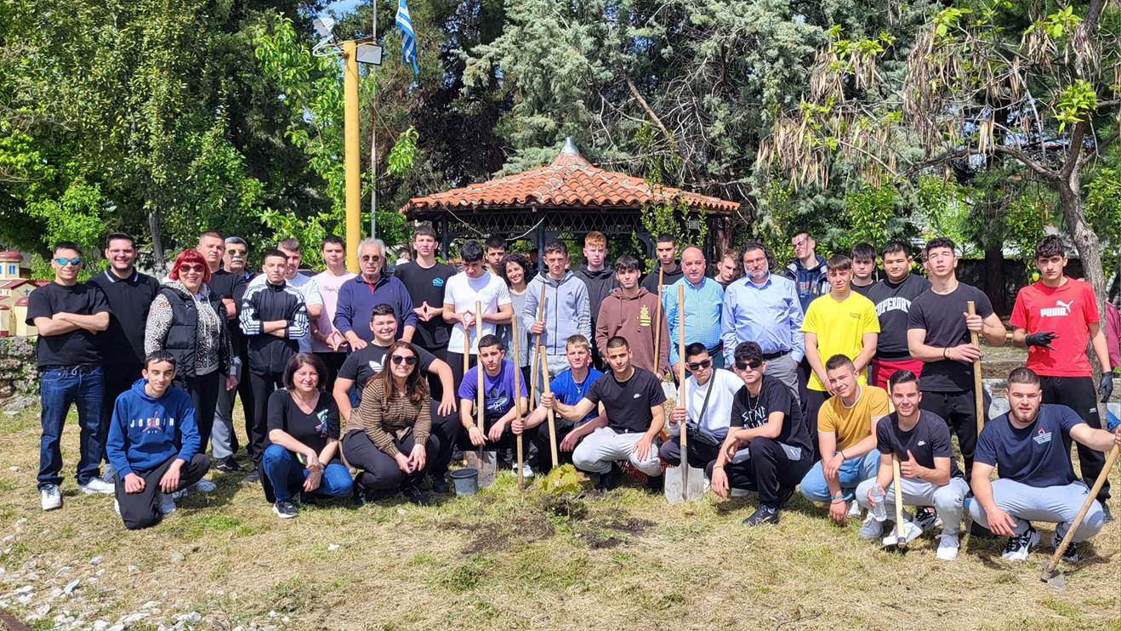
Εθελοντική δενδροφύτευση στο σιδηροδρομικό σταθμό Δράμας

Slide 27

Εθελοντική δενδροφύτευση στο σιδηροδρομικό σταθμό Δράμας
… στη μνήμη των θυμάτων του τραγικού δυστυχήματος στα Τέμπη.

Slide 28


